Slide 1


Vzgon
Posodobitveni program nadaljnjega izobraževanja in usposabljanja strokovnih delavcev v vzgoji in izobraževanju
ZRSŠ, Ljubljana, 3. 12. 2015
Jaka Banko, Zavod RS za šolstvo
EKSPERIMENTALNA DELAVNICA

Slide 2
Z razpoložljivo eksperimentalno opremo izvedite poskuse po opisanih korakih.
Napovejte izid eksperimenta in napoved predstavite skupini
Argumentirajte svojo napoved
Izvedite eksperiment
Primerjajte napoved z izidom poskusa
Pogovorite se o razlogih pri morebitnih razhajanjih
V skupini razmišljajte o didaktični vrednosti poskusa, možni uporabi pri pouku ter morebitnih izboljšavah

Slide 3
Na tehtnico postavite posodo z vodo. Tehtnico nastavite na vrednost 0. Predmet potopite v posodo z vodo.
Ali smo v tem primeru stehtali maso predmeta?

Slide 4
Predmet prestavite iz tehtnice v posodo z vodo
Bo tehtnica pokazala več, manj ali enako?
Ali se višina gladine vode spremeni. Če se, kako?

Slide 5
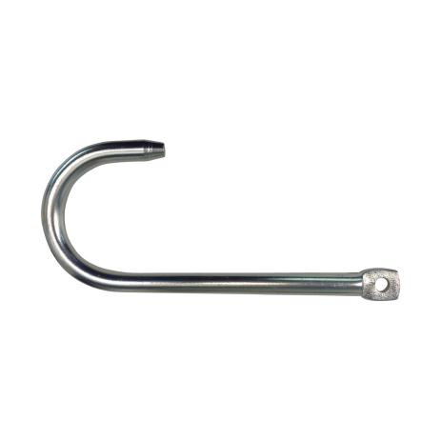
Predmet potopite v vodo tako, da se ne dotika dna.
Bo tehtnica pokazala več, manj ali enako?
Ali se višina gladine vode spremeni. Če se, kako?
Ali se sila, ki jo zmerimo z vzmetno tehtnico spremeni? Če se, kako?

Slide 6
V posodo nalijte vodo do višine iztoka. Predmet potopite v vodo tako, da se ne dotika dna. Počakajte, da voda izteče.
Bo tehtnica pokazala več, manj ali enako?
Ali se sila, ki jo merimo z vzmetno tehtnico spremeni? Če se, kako?

Slide 7
Potopljen predmet prestavite na čolniček.
Bo tehtnica pokazala več, manj ali enako?
Ali se višina gladine vode spremeni. Če se, kako?

Slide 8
Plavajoč predmet prestavite na čolniček.
Bo tehtnica pokazala več, manj ali enako?
Ali se višina gladine vode spremeni. Če se, kako?

Slide 9
Predmet plava na gladini vode. V akvarij dolijemo olje.
Izberite eno izmed trditev in izbiro argumentirajte.
Predmet bo izplaval iz vode
Predmet se bo potopil globlje v vodo
Predmet bo ostal v vodi potopljen do iste višine kot prej?

Slide 10
Skonstruirajte eksperiment na sliki in na zanko obešajte uteži mase 50 g.
Ali se bo sila na silomer spremenila?
4N
m=50g

